Slide 1
858篇异常检测与网络流量安全论文
综合分析与科研汇报
大类归类 | 创新点 | 相关性 | 科学问题 | 逐篇中文解析 | 开源代码支撑
858
439
120
论文总数
强相关论文
已下载代码
面向 AI驱动网络流量检测分析系统 的文献地图

Slide 2
WORKFLOW
分析流程：从PDF语料到系统知识地图
1
自动化处理链路
01
02
03
04
文献元数据
PDF抽取
多标签归类
交付输出
解析 文献.md
编号、题名、年份、DOI、PDF路径
pdftotext 抽取前3页
摘要、关键词、方法缩写
大类、创新点、科学问题
相关性与代码状态
Markdown / CSV / JSON / 图表
科研汇报PPT
分类结果用于快速定位“直接可用技术池、可迁移方法池、背景综述池”，并与开源代码索引打通。
858篇论文综合分析 | AI驱动网络流量检测分析系统
02

Slide 3
EXECUTIVE SNAPSHOT
总体画像：强相关论文接近半数，代码资源具备复现基础
858
439
251
168
120
论文总量
强相关
中相关
弱相关
已下载代码
主线集中在加密流量分类、网络异常/入侵检测和恶意流量检测
图学习、预训练、自监督、联邦协同是高频方法族
代码仓库已形成可复现实验的初始资源池
后续综述不宜平均用力，应按强/中/弱相关分层精读
系统建设应优先复现强相关且代码已下载的论文
弱相关论文更适合作为背景、理论或跨域方法引用
858篇论文综合分析 | AI驱动网络流量检测分析系统
03

Slide 4
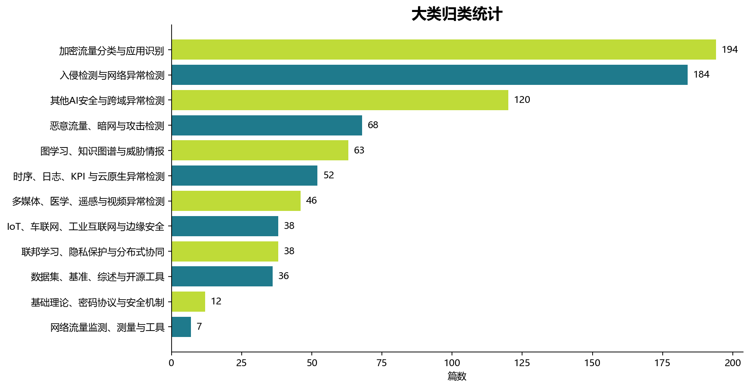
CATEGORY MAP
大类归类：流量安全与异常检测构成主体
主导方向
加密流量分类与应用识别: 194篇
入侵检测与网络异常检测: 184篇
其他AI安全与跨域异常检测: 120篇
恶意流量、暗网与攻击检测: 68篇
图学习、知识图谱与威胁情报: 63篇
解读
语料不是单纯异常检测集合，而是覆盖“加密流量识别、入侵检测、恶意流量、跨域异常检测、图与知识图谱”的复合知识库。
858篇论文综合分析 | AI驱动网络流量检测分析系统
04

Slide 5
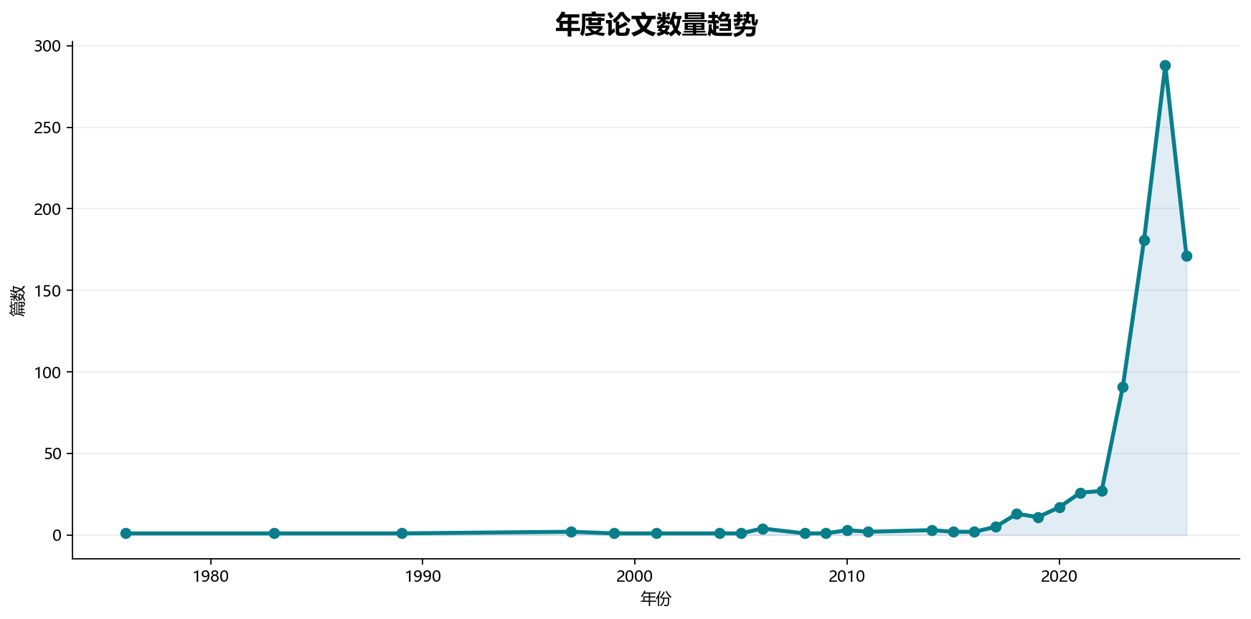
TREND
时间趋势：近年研究明显转向预训练、图学习和真实场景部署
早期文献提供密码协议、网络监测和流量分类基础
2018年后加密流量、IoT安全和深度学习方法快速增长
2023年后出现更多开放集、联邦、可解释、在线检测与工程部署研究
趋势判断
系统路线应从“单点模型精度”升级为“数据-模型-解释-更新”的持续运营架构。
858篇论文综合分析 | AI驱动网络流量检测分析系统
05

Slide 6
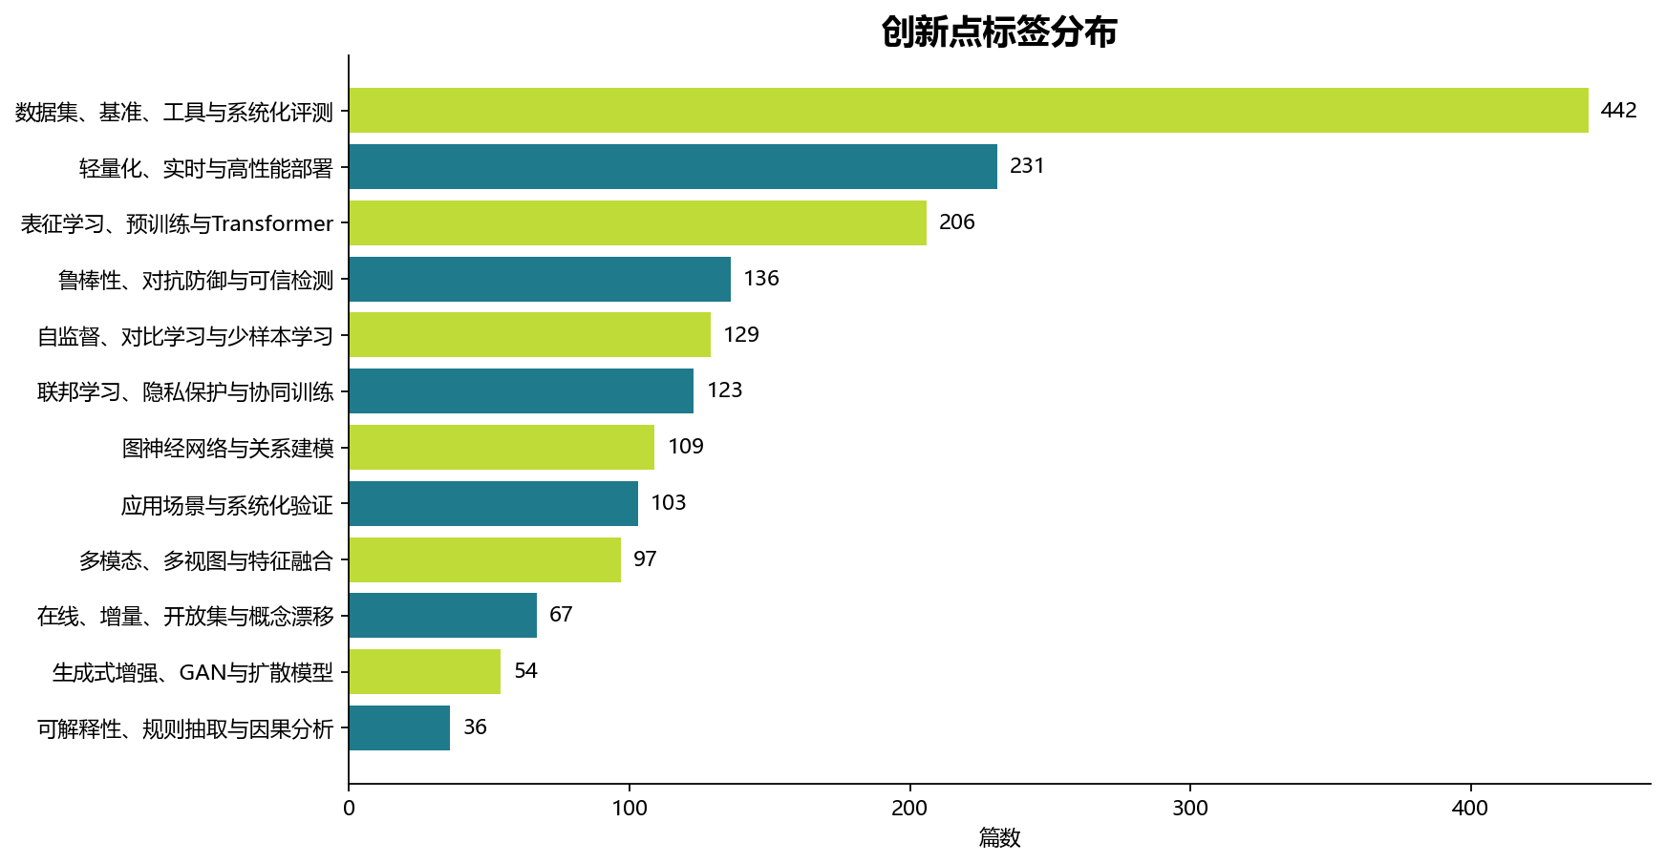
INNOVATION
创新点归类：预训练、自监督、图学习与融合建模是方法核心
442
231
数据集、基准、工具与系统化评测
轻量化、实时与高性能部署
206
136
表征学习、预训练与Transformer
鲁棒性、对抗防御与可信检测
组合趋势：Transformer/预训练解决表征，自监督解决标签稀缺，图学习解决关联，解释模块解决安全运营闭环。
858篇论文综合分析 | AI驱动网络流量检测分析系统
06

Slide 7
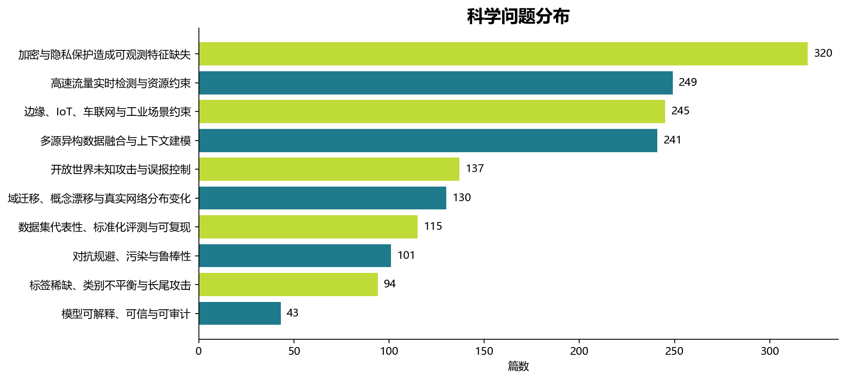
SCIENTIFIC QUESTIONS
科学问题：真实网络的难点不是单一精度，而是多约束协同
可凝练为四个核心问题
加密不可解密条件下的稳定表征学习
标签稀缺、漂移和未知攻击下的持续检测
多源异构流量/日志/图谱的统一建模
高速链路约束下的可解释、低误报在线运营
研究落点
把模型问题转化为“可观测、可训练、可解释、可更新、可部署”的系统科学问题。
858篇论文综合分析 | AI驱动网络流量检测分析系统
07

Slide 8
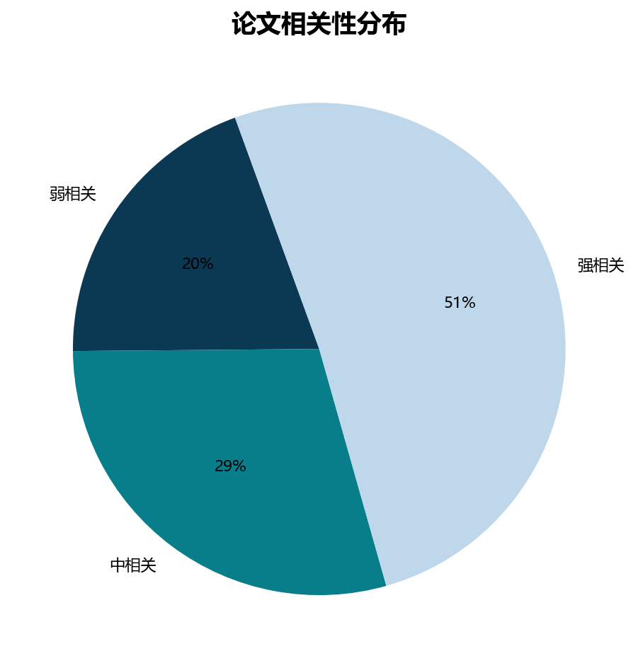
RELEVANCE
论文相关性：强相关论文是项目技术路线的主矿脉
439
251
168
强相关：直接支撑流量检测
中相关：方法可迁移
弱相关：背景/跨域参考
优先精读强相关论文，形成模型与实验基线
中相关论文用于补充图学习、时序、联邦、解释模块
弱相关论文用于综述背景和跨域异常检测方法借鉴
858篇论文综合分析 | AI驱动网络流量检测分析系统
08

Slide 9
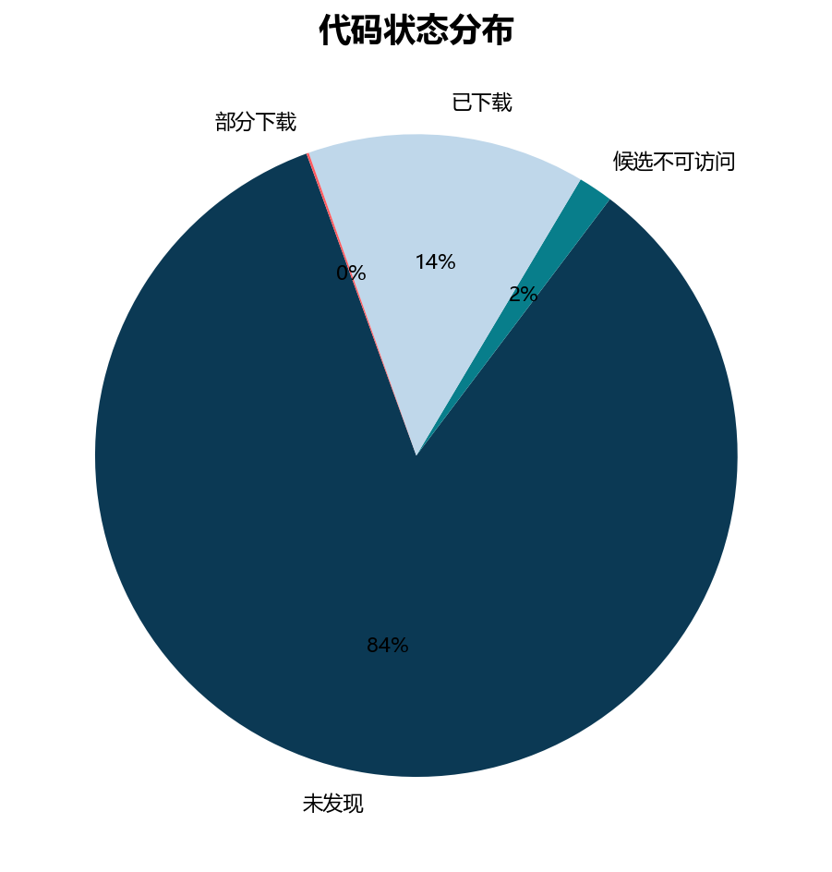
CODE ASSETS
开源代码：已形成可复现实验的初始资源池
复现优先级
第一批：强相关 + 已下载代码 + 数据处理链路清晰
第二批：强相关但代码缺失，复现模型结构与指标
第三批：中相关方法模块，作为系统组件候选
第四批：综述/数据集/工具类，补充评测与引用
建议把 `source/` 仓库与 `论文分析总表.csv` 编号绑定，形成可检索的复现实验台账。
858篇论文综合分析 | AI驱动网络流量检测分析系统
09

Slide 10
CLUSTER MAP
技术簇：从流量识别到安全运营闭环
加密流量识别
恶意流量检测
入侵异常检测
1
2
3
字节/包/流序列
应用/网站/代理识别
暗网、隧道、DDoS
恶意加密通信
NIDS、未知攻击
低误报告警
图与情报融合
在线与边缘部署
4
5
通信图、知识图谱
威胁溯源
实时、轻量、漂移
持续学习
系统化组合：流量观测 -> 表征学习 -> 检测分类 -> 关联溯源 -> 解释更新
858篇论文综合分析 | AI驱动网络流量检测分析系统
10

Slide 11
SYSTEM BLUEPRINT
建议系统架构：分层检测 + 图关联 + 解释更新
数据接入
特征与表征
检测模型
分析解释
持续运营
PCAP / NetFlow / 日志 / 情报
统计特征 / 字节序列 / 流序列 / 图结构
轻量筛查 / Transformer / GNN / 自监督
原型样本 / 规则抽取 / 攻击链上下文
漂移监控 / 人工反馈 / 模型更新
关键设计原则
先轻量过滤再深度研判，兼顾吞吐与精度
用图层承接跨流、跨主机、跨告警关联
解释与反馈必须内置，形成可运营闭环
858篇论文综合分析 | AI驱动网络流量检测分析系统
11

Slide 12
ACTION PLAN
复现与精读路线：先打穿强相关闭环
1
第1阶段
强相关+代码已下载
复现数据处理、模型训练、指标脚本
2
第2阶段
加密流量与IDS基线
建立统一 benchmark 和对比表
3
第3阶段
图学习/解释/漂移模块
形成系统增强插件池
4
第4阶段
真实流量试验
在线推理、误报分析、人工反馈
目标：把文献综述、代码复现、系统原型和科研问题凝练连接起来。
858篇论文综合分析 | AI驱动网络流量检测分析系统
12

Slide 13
RESEARCH QUESTIONS
可写入课题/论文的科学问题表达
RQ1
RQ2
加密不可解密、标签稀缺且流量分布持续变化时，如何学习稳定可迁移的流量表征？
如何融合包/流时序、主机通信图、日志告警与威胁情报，形成统一检测与溯源模型？
RQ3
RQ4
高速链路和边缘约束下，如何实现低延迟、低误报、可解释的在线异常检测？
面对未知攻击、规避攻击、概念漂移和数据污染，如何评估并提升模型可信度？
这些问题可以分别对应：表征学习、多源融合、系统部署、鲁棒可信四条研究线。
858篇论文综合分析 | AI驱动网络流量检测分析系统
13

Slide 14
结论
858篇论文已经转化为可检索、可统计、可汇报的研究地图
强相关论文支撑系统主体技术路线，中相关论文补充方法模块，弱相关论文服务背景与综述。
优先推进“强相关 + 已下载代码”的复现实验，形成 benchmark 和系统组件库。
最终目标不是堆模型，而是形成可观测、可解释、可更新、可部署的安全分析系统。
输出目录：综合分析/

